Slide 1


FAMILIA
Presentado por: Carolina Medina

Slide 2

CONTEXTO
En la actualidad cada año el gobierno ha destinado mediante la Subsecretaria de de Desarrollo Regional y Administrativo (SUBDERE) al rededor de 500 millones de pesos a fondos para la tenencia responsable de mascotas y animales abandonados, sin considerar que el sector privado destina mucho mas recursos económicos en estas materias.
Con esta aplicación FamilIA se propone hacer una match rápido y efectivo mediante predicción de compatibilidad con modelos de IA generativa LLMs entre macotas y adoptantes y con ello
desarrollar una plataforma inteligente que permita identificar patrones de compatibilidad reales, acortanto en un 60% los tiempos de búsqueda de hogar de los animales y bajar la tasa en un porcentaje significativo de la devolución de las mascotas a los centros de refugio municipales y privados.

Slide 3
OBJETIVOS GENERALES
FamilIA es una solución tecnológica de vanguardia diseñada para optimizar el proceso de adopción de mascotas mediante el uso de Inteligencia Artificial Generativa (GenAI). A través de un ecosistema digital compuesto por una aplicación móvil en React para adoptantes y una plataforma de gestión para refugios, nuestra herramienta emplea modelos de lenguaje de gran escala (LLMs) como Gemini 3.1 Pro (High) y Gemini 3 Flash para conectar de manera precisa a las familias con los animales más afines. Esta innovación transforma un proceso tradicionalmente incierto en un sistema eficiente, basado en el razonamiento lógico y de bajo riesgo. Mediante un análisis semántico de indicadores críticos (personalidad, entorno habitacional y estilo de vida), nuestro algoritmo predice con alto grado de certeza las opciones más adecuadas para cada adoptante. Esto acelera la toma de decisiones y elimina la incertidumbre en la búsqueda.
La reducción del tiempo de permanencia en refugios genera un alivio financiero inmediato para organismos públicos y privados. Al transferir la responsabilidad de manutención, salud y alimentación al adoptante final en menor tiempo, el sector puede ahorrar recursos significativos y reinvertirlos en programas preventivos, como campañas masivas de esterilización, atacando la sobrepoblación desde su origen.
Por otro lado, uno de los mayores desafíos del bienestar animal es la devolución por incompatibilidad. FamilIA mitiga este riesgo al asegurar que factores como el temperamento del animal y las características de la vivienda sean compatibles desde el primer día, evitando traumas emocionales tanto para la familia como para la mascota.

Slide 4



OBJETIVOS ESPECIFICOS
Reducir el tiempo promedio de adopción: Lograr que un animal pase un porcentaje de menos de tiempo en el refugio desde su ingreso hasta su adopción definitiva gracias a la agilidad del emparejamiento digital.
Acelerar la etapa de pre-selección: Disminuir en un porcentaje las horas hombre dedicadas por el personal de los refugios a las entrevistas iniciales y revisión de perfiles, automatizando el filtrado mediante el algoritmo.
Generar ahorro operativo: Reducir los costos directos de mantención (alimento, caniles y medicina preventiva) de las instituciones en un porcentaje significativo anual, al acelerar el flujo de salida de los animales hacia hogares permanentes.
Crear una base de datos analítica: Generar reportes mensuales sobre perfiles de adoptantes y demanda de tipos de mascotas para ayudar a los organismos públicos a tomar decisiones basadas en datos reales.
Minimizar la tasa de devolución: Mantener el índice de devoluciones por incompatibilidad por debajo del porcentaje (siendo el estándar actual mucho más alto), asegurando vínculos duraderos.

Slide 5
ALCANCE
Módulo del Adoptante (App Móvil React):
Registro y perfilamiento psicográfico mediante un formulario dinámico.
Visualización de "Matches" generados por Gemini 3.1 Pro, incluyendo una explicación semántica de la compatibilidad.
Módulo del Refugio/Municipio (Plataforma Web React):
Gestión de inventario de mascotas (ingreso de fichas, fotos y antecedentes conductuales).
Visualización de analítica básica: número de adopciones exitosas y estimación de ahorro de recursos por liberación de cupos.
Herramienta de "Generación de Perfiles": Uso de GenAI para crear descripciones atractivas de las mascotas a partir de datos técnicos.
Alcance Técnico (La infraestructura)
Despliegue Cloud Full-Stack: Implementación de la solución utilizando Firebase como plataforma única para Backend (Functions), Base de Datos (Firestore), Autenticación y Almacenamiento.
Integración de IA Generativa: Conexión mediante la API de Antigravity para orquestar los modelos Gemini. El alcance se limita al procesamiento de texto y razonamiento lógico

Slide 6
ARQUITECTURA
Full-Stack Cloud GenAI
Capa de Presentación (Frontend):
Desarrollada con React para garantizar una interfaz reactiva, modular y de alto rendimiento.
Aplicación Móvil (Adoptantes): Desarrollada en React Native o PWA (Progressive Web App) para permitir el acceso desde dispositivos móviles, facilitando el test de compatibilidad en cualquier lugar.
Plataforma Web (Refugios): Interfaz de escritorio en React diseñada para la gestión masiva de datos, visualización de métricas y administración del inventario de mascotas.
Capa de Lógica y Servicios (Backend & Serverless):
Firebase Functions (Logic): Microservicios en Node.js que actúan como puente entre el Frontend y el motor de IA. Gestionan las reglas de negocio y las llamadas a la API.
Firebase Auth: Sistema de autenticación robusto para gestionar el acceso seguro de adoptantes y administradores de refugios (RUT y credenciales).
Framework Antigravity: Actúa como el orquestador de los LLMs, permitiendo la gestión de "prompts" complejos y el encadenamiento de tareas de razonamiento.

Slide 7
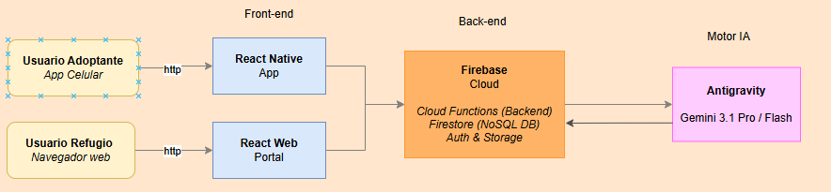
ARQUITECTURA

Slide 8

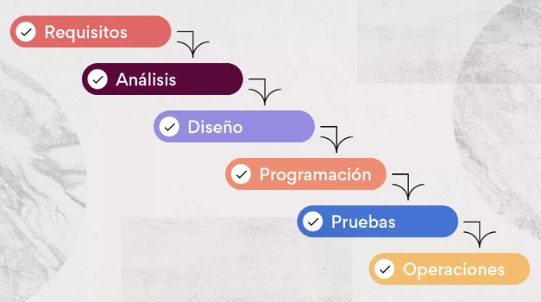
METODOLOGÍA CASCADA
Disciplina y Control de Etapas: Al ser la única responsable del proyecto, la estructura secuencial esta metodología facilita el seguimiento del progreso sin las complejidades de gestionar múltiples iteraciones simultáneas.
Claridad en los Entregables: Cada fase genera una evidencia documental clara y finalizada (como el documento de arquitectura o el modelo de datos en Firebase), lo cual es fundamental para cumplir con los hitos evaluativos de la asignatura Capstone de manera ordenada.
Gestión de Recursos y Tiempo: Dado que el tiempo es un factor limitado (duración del semestre), la cascada permite congelar los requisitos en la Fase 1, evitando el "scope creep" (crecimiento descontrolado del alcance) y asegurando que la fase de codificación en React y Firebase comience sobre una base de diseño sólida y sin ambigüedades.
Simplicidad Operativa: Al no requerir la coordinación constante de un equipo (propia de metodologías ágiles como Scrum), la cascada permite que la planificación de la Carta Gantt sea más precisa, vinculando directamente las competencias del perfil de egreso con actividades específicas y sucesivas.

Slide 9









TECNOLOGÍAS Y HERRAMIENTAS

Slide 10
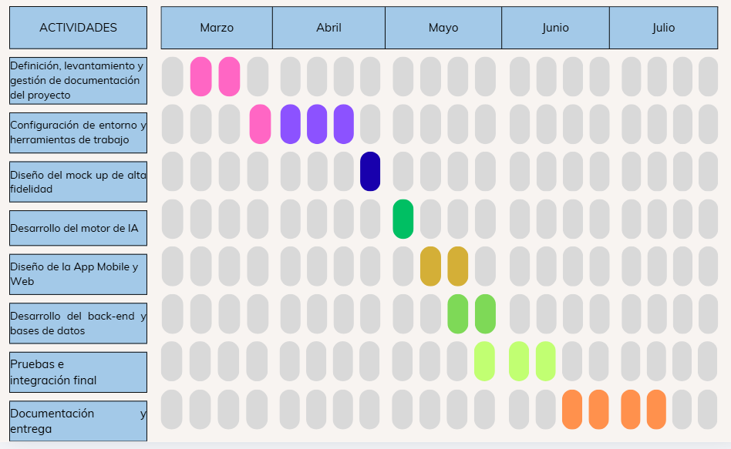
CRONOLOGIA

Slide 11
MODELO DE NEGOCIO
Modelo de suscripción SaaS escalable
Con cuotas basadas en el volumen de animales albergados
Segmentos de Cliente: Municipalidades (Dptos. de Higiene Ambiental).
Gobiernos Regionales (GORE).
Grandes fundaciones y refugios privados.
Suscripciones a clientes como refugios municipales y privados, con variación en el costo de la suscripción dependiendo la cantidad de animales albergados.

Slide 12
DEMOSTRACIÓN
Mock Up
https://stitch.withgoogle.com/projects/12866471884715408564
https://stitch.withgoogle.com/preview/12866471884715408564?node-id=4cd1353627a04f41b9911d295237c0be

Slide 13
MEJORAS FUTURAS
Implementar reconocimiento de imagen para identificar razas, tamaños y rasgos físicos de mascotas abandonadas a partir de fotos tomadas en la calle, facilitando su registro automático
Asistente virtual (Chatbot) basado en Gemini 3 Flash para resolver dudas sobre la Ley Cholito y cuidados básicos.
Usar modelos geoespaciales para predecir en qué barrios es más probable que ocurra abandono, permitiendo que el gobierno realice campañas preventivas focalizadas.

Slide 14


“ADOPTAR ES SUMAR FAMILIA.”
¡GRACIAS!

